Slide 1


BÀI 18
EM THAM GIA CÁC HOẠT ĐỘNG XÃ HỘI

Slide 2
TIẾT 1

Slide 3

KHỞI ĐỘNG

Slide 4
KHÁM PHÁ – KẾT NỐI

Slide 5

Hoạt động 1
Tìm hiểu lợi ích của một số hoạt động xã hội và xác định những hoạt động xã hội phù hợp với lứa tuổi

Slide 6
Hoạt động 1
Thảo luận cùng bạn để trả lời câu hỏi:
- Những hoạt động xã hội dưới đây mang lại những lợi ích gì?

Slide 7
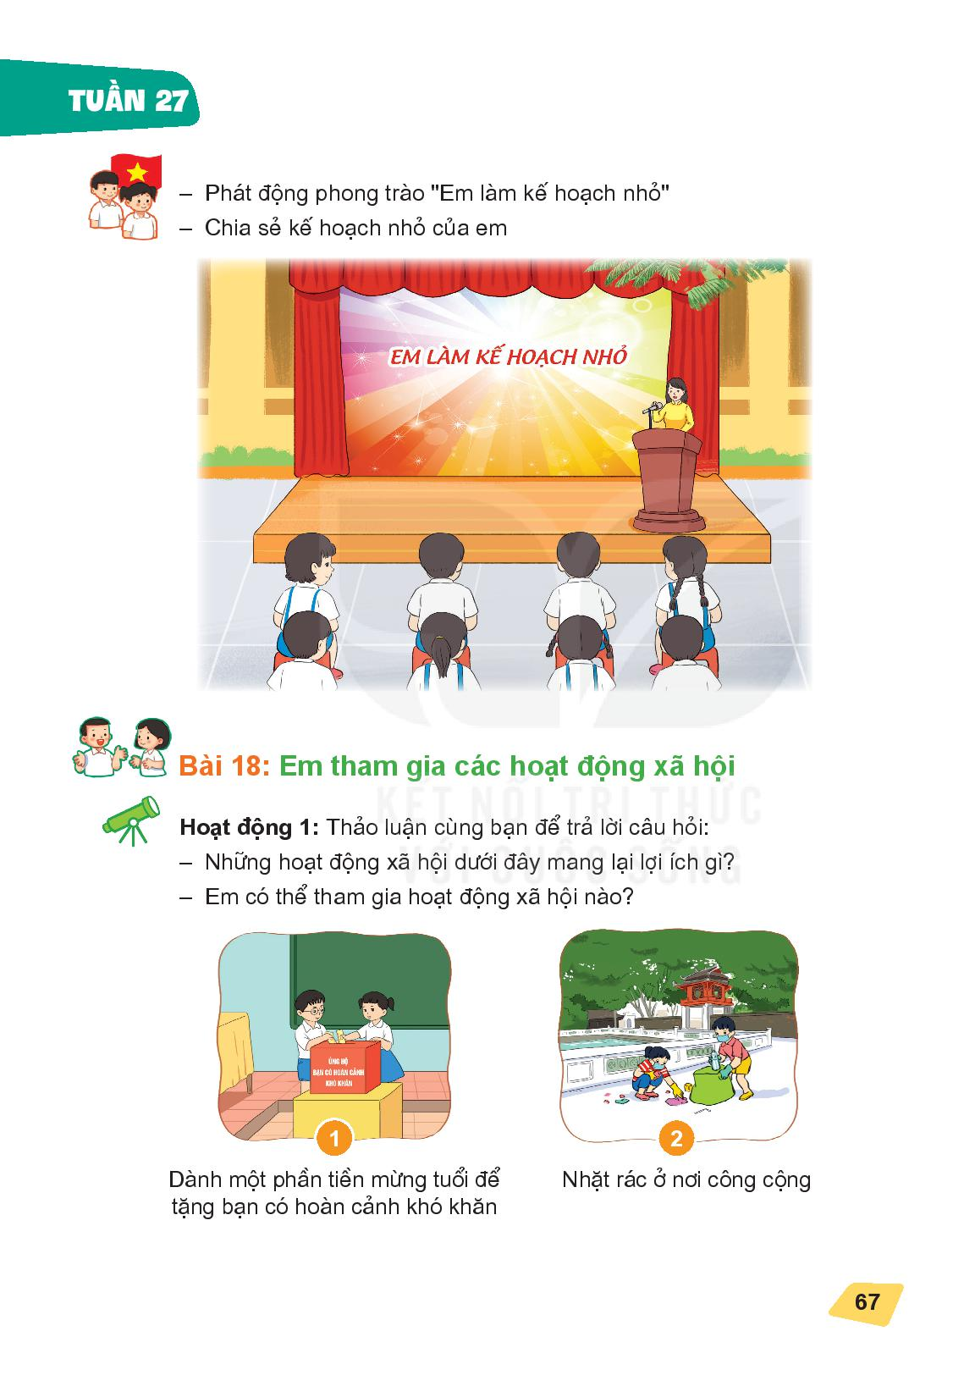
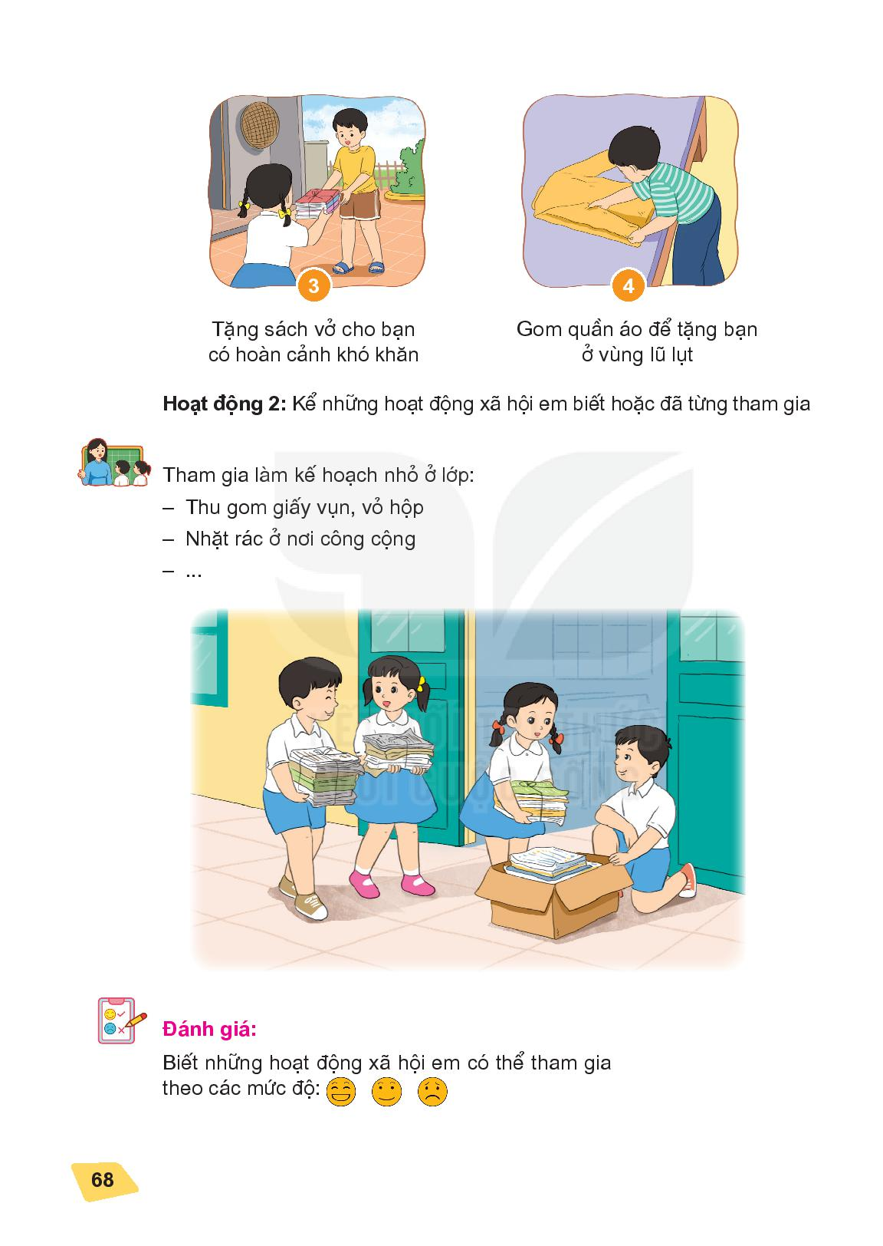
Hoạt động 1

Slide 8
Em có thể tham gia hoạt động xã hội nào?

Slide 9
Hoạt động 2
Kể lại những hoạt động em biết hoặc em đã từng tham gia

